Slide 1
O poder transformador da prece
Entendendo o tratamento espiritual
Grupo Espírita Guillon Ribeiro
Escola de Evangelização de Pacientes

Slide 2
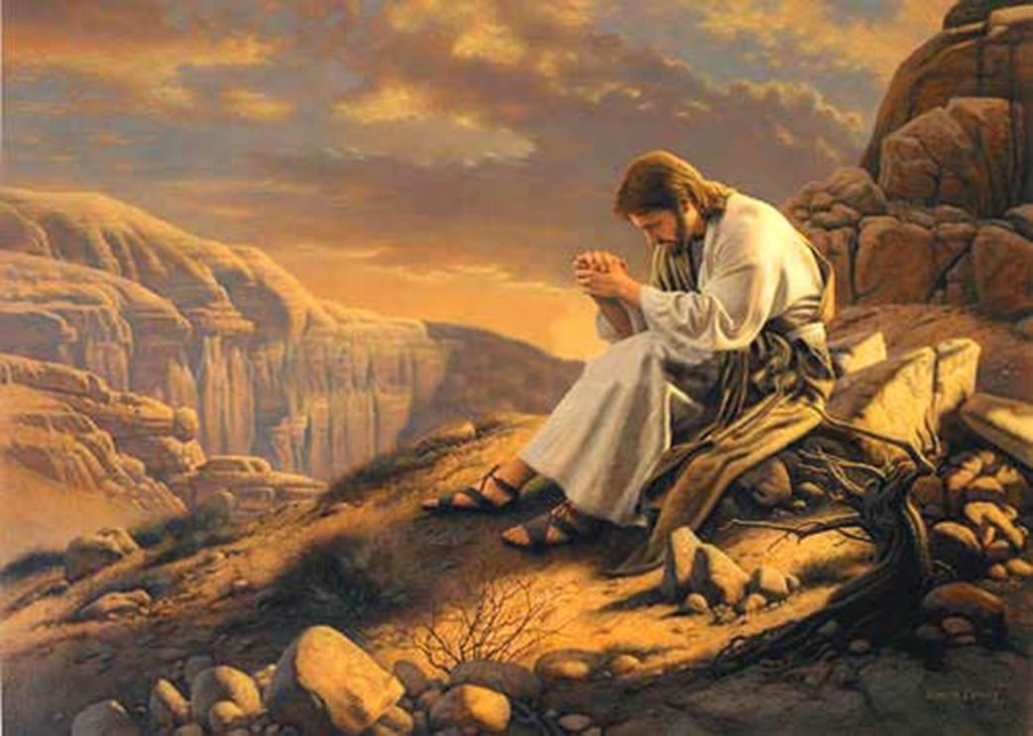
Vigiai e orai
“Vigiai e orai, afim de que não entreis em tentação. O Espírito, na verdade está pronto, mas a carne é fraca.”
        (Marcos 14:38)
Notes:
Jesus nos recomenda vigilância e oração diante das nossas dificuldades. É interessante essa colocação do Mestre porque primeiramente devemos “vigiar” nossas atitudes e pensamentos, de forma a nos resguardarmos. Depois, sim é que devemos orar. Nesta passagem, também temos a afirmação de Jesus de que o espírito está pronto, mas a carne é fraca. Podemos interpretar a partir daí, que quando o espírito reencarna, está mais sujeito às quedas morais, já que a matéria densa tolhe o espírito em algumas de suas potencialidades, assim como o esquecimento do seu passado, faz com que ele tenha de ponderar cada uma de suas decisões.
Emmanuel, no livro Vinha de Luz, capítulo 132, intitulado “Vigilância”, faz as seguintes reflexões:
Ninguém alegue o título de aprendiz de Jesus para furtar-se ao serviço ativo na luta do bem contra o mal, da luz contra a sombra.
A determinação de vigilância partiu dos próprios lábios do Mestre Divino.
Como é possível preservar algum patrimônio precioso sem vigiá-lo atentamente? O homem de consciência retilínea, em todas as épocas, será obrigado a
participar do esforço de conservação, dilatação e defesa do bem.
É verdade indiscutível que marchamos todos para a fraternidade universal, para a realização concreta dos ensinamentos cristãos; todavia, enquanto não atingirmos a época em que o Evangelho se materializará na Terra, não será justo entregar ao mal, à desordem ou à perturbação a parte de serviço que nos compete.
Para defender-se de intempéries, de rigores climáticos, o homem edificou o lar e vestiu-se, convenientemente.
Semelhante lei de preservação vigora em toda esfera de trabalho no mundo.
As coletividades exigem instituições que lhes garantam o bem estar e o trabalho digno, sem aflições de cativeiro. As nações requerem “casas” de princípios
nobilitantes, em que se refugiem contra as tormentas da ignorância ou da agressividade, do desespero ou da decadência.
E no serviço de construção cristã do mundo futuro, é indispensável vigiar o campo que nos compete.
O apostolado é de Jesus; a obra pertence-lhe.
Ele virá, no momento oportuno, a todos os departamentos de serviço, orientando as particularidades do ministério de purificação e sublimação da vida, contudo, ninguém se esqueça de que o Senhor não prescinde da colaboração de sentinelas.

Slide 3
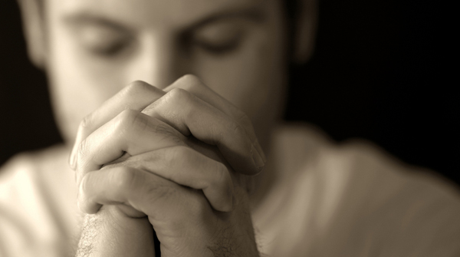
O que é prece?
“A prece é um ato de adoração. Orar a Deus é pensar Nele; é aproximar-se Dele; é pôr-se em comunicação com Ele.”
        (ALLAN KARDEC. O Livro dos Espíritos, perg. 659)
Notes:
Nesta definição de prece, percebe-se que a principal ideia é a de conectar o homem à Deus. É a de compreendê-Lo como Pai Supremo, a quem devemos adorar. Em O Livro dos Espíritos, encontramos as questões 649 e 650, que nos elucida sobre o que vem a ser adoração.
“649. Em que consiste a adoração?
“Na elevação do pensamento a Deus. Deste, pela adoração, aproxima o homem sua alma.”
650. Origina-se de um sentimento inato a adoração, ou é fruto de ensino?
“Sentimento inato, como o da existência de Deus. A consciência da sua fraqueza leva o homem a curvar-se diante daquele que o pode proteger.”

Slide 4
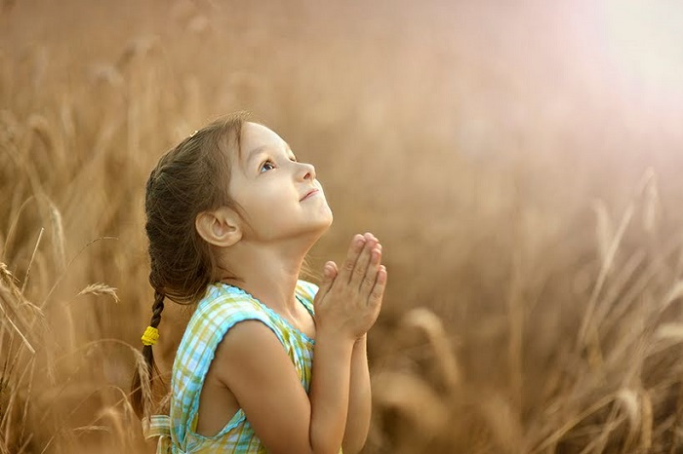
Para que serve a prece?
“A três coisas podemos propor-nos por meio da prece:
  louvar,
  pedir,
  agradecer.”
        (ALLAN KARDEC. O Livro dos Espíritos, perg. 659)
Notes:
Durante a prece, além de adorarmos a Deus, também podemos pedir e agradecer. Podemos pedir aquilo de que necessitamos e que venha a nos fortalecer para vencer nossas dificuldades. Devemos agradecer por todas as oportunidades que Deus nos dá na Terra de sermos melhores.

Slide 5
Como a prece deve ser feita?
“A prece tecida de inquietação e angústia não pode distanciar-se dos gritos desordenados de quem prefere a aflição e se entrega à imprudência, mas a oração tecida de harmonia e confiança é força imprimindo direção à bússola da fé viva, recompondo a paisagem em que vivemos e traçando rumos novos para a vida superior.”
        (EMMANUEL. Vinha de Luz, cap. 98)
Notes:
A prece deve ser um momento de recolhimento íntimo, em que movimentamos nossas energias em busca de nos elevar. Por isso, durante a prece, não devemos pedir algo que possa prejudicar alguém, ou solicitar vantagens materiais, que talvez nem mereçamos. A prece deve ser feita com confiança e fé na providência de Deus, compreendendo que tudo o que precisamos nos será concedido conforme nosso merecimento.

Slide 6
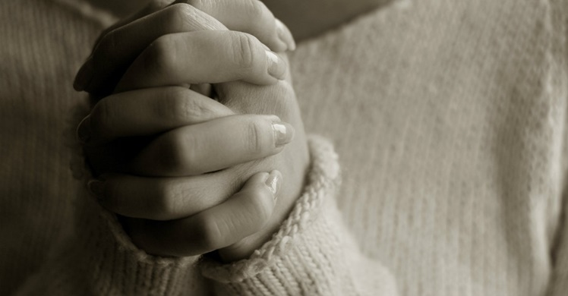
Importância da prece
“Sim, porquanto aquele que ora com fervor e confiança se faz mais forte contra as tentações do mal e Deus lhe envia bons Espíritos para assisti-lo. É este um socorro que jamais se lhe recusa, quando pedido com sinceridade”.
        (ALLAN KARDEC. O Livro dos Espíritos, perg. 660)
Notes:
Durante a prece, quando sincera e voltada para o bem, recebemos a visita de bons Espíritos, que vêm ao nosso encontro. Quando assim procedemos, deixamos nosso campo mental aberto para as boas influenciações e podemos receber aconselhamentos que nos auxiliarão a resolver nossas dificuldades. Durante a prece, também podemos receber dos bons Espíritos, energias que nos revigorarão e nos auxiliarão no tratamento de enfermidades.

Slide 7

Como se dá essa assistência?
“A vontade que ora, tange o coração que sente, produzindo reflexos iluminativos através dos quais o espírito recolhe em silêncio, sob a forma de inspiração e socorro íntimo, o influxo dos Mensageiros Divinos que lhe presidem o território evolutivo, a lhe renovarem a emoção e a ideia, com que se lhe aperfeiçoa a existência.
Dispomos na oração do mais alto sistema de intercâmbio entre a Terra e o Céu.”
        (EMMANUEL. Pensamento e vida, cap. 26)
Notes:
“A prece impulsiona as recônditas energias do coração, libertando-as com as imagens de nosso desejo, por intermédio da força viva e plasticizante do pensamento, imagens essas que, ascendendo às Esferas Superiores, tocam as inteligências visíveis ou invisíveis que nos rodeiam, pelas quais comumente recebemos as respostas do Plano Divino, porquanto o Pai Todo-Bondoso se manifesta igualmente pelos filhos que se fazem bons. [...]” (EMMANUEL. Pensamento e vida, cap. 26)

Slide 8

Ação da prece e transmissão do pensamento
“Esse fluido [cósmico universal] recebe da vontade uma impulsão; ele é o veículo do pensamento, como o ar o é do som, com a diferença de que as vibrações do ar são circunscritas, ao passo que as do fluido universal se estendem ao infinito.”
        (ALLAN KARDEC. O Evangelho Segundo o Espiritismo, cap. 27, item 10)
Notes:
O Espiritismo nos ajuda a compreender como uma prece “chega” até os bons espíritos e até Deus. O espírito direciona os seus pensamentos, por meio do fluido cósmico universal, até que atinja seu fim. Emmanuel, no livro Pensamento e Vida, trata sobre a necessidade desse direcionamento do pensamento e da importância da vontade do espírito que ora.

Slide 9

Quem atende os pedidos de prece?
“Cada prece, tanto quanto cada emissão de força, se caracteriza por determinado potencial de frequência e todos estamos cercados por Inteligências capazes de sintonizar com o nosso apelo, à maneira de estações receptoras.”
        (ANDRÉ LUIZ. Entre a terra e o céu, cap. 1)
Notes:
Após compreendermos como se dá ação da prece, é importante ressaltar que cada oração que fazemos será direcionada a um espírito encarnado ou desencarnado que conosco sintonizar. André Luiz, no livro Nosso Lar, diante de uma situação de dificuldade quando na Terra, eleva o pensamento em prece e esta chega até Nosso Lar, colônia do plano espiritual, sendo ouvida por Narcisa, uma amiga que vai ao seu socorro. Nesta obra, há também relatos do autor espiritual sobre o uso da prece no socorro dos espíritos sofredores em zonas umbralinas, no tratamento de espíritos desequilibrados internados na colônia e no seu próprio tratamento e refazimento. André Luiz, no capítulo 8, desta mesma obra, relata que há inclusive um setor da colônia destinado a fazer a triagem de todas as preces.
“- Estamos no local do Ministério do Auxílio. Tudo o que vemos, edifícios, casas residenciais, representa instituições e abrigos adequados à tarefa de nossa jurisdição. Orientadores, operários e outros serviçais da missão residem aqui. Nesta zona, atende-se a doentes, ouvem-se rogativas, selecionam-se preces, preparam-se reencarnações terrenas, organizam-se turmas de socorro aos habitantes do Umbral, ou aos que choram na Terra, estudam-se soluções para todos os processos que se prendem ao sofrimento.”

Slide 10
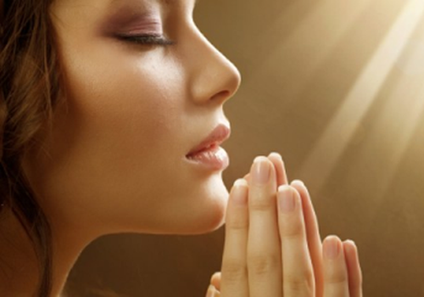
Ação e reação
“A prece, qualquer que ela seja, é ação provocando a reação que lhe corresponde. Conforme a sua natureza, paira na região em que foi emitida ou eleva-se mais, ou menos, recebendo a resposta imediata ou remota, segundo as finalidades a que se destina.”
        (ANDRÉ LUIZ. Entre a terra e o céu, cap. 1)
Notes:
Por meio da prece, movimentamos energias que chegarão a um destinatário. Daí podemos afirmar, que para toda ação, há uma reação. Portanto, nenhuma prece ficará sem ser ouvida, mesmo aquelas que não são direcionadas para o bem. Mas devemos compreender que neste último caso, possivelmente não serão atendidas, já que um dos objetivos de se orar é buscar auxílio para si e para outras pessoas.

Slide 11

Como a prece auxilia no tratamento espiritual?
“A prece é em tudo um poderoso auxílio na cura a obsessão. Mas, crede que não basta que alguém murmure algumas palavras, para que obtenha o que deseja. (...) É , pois, indispensável que o obsidiado faça, por sua parte, o que se torne necessário para destruir em si mesmo a causa da atração dos maus Espíritos.”
        (ALLAN KARDEC. O Livro dos Espíritos, perg. 479)
Notes:
A prece também nos auxilia no tratamento de enfermidades físicas e de obsessões, porque nos auxilia a nos harmonizarmos. Uma vez que as obsessões se instalam em nós devido as nossas falhas de caráter, quando oramos e nos mantemos vigilantes, nos resguardamos de influenciações perniciosas.
Observar a imagem e lembrar aos ouvintes que fazemos escolhas que podem nos trazer “dias ensolarados” ou “tempestades”. Em outras palavras, podemos escolher que tipo de vida queremos levar, se viveremos de forma desequilibrada ou com equilíbrio, buscando nossa renovação íntima.

Slide 12
Qual é a melhor forma de orar? Posso fazer uma prece decorada?
“Jesus definiu claramente as qualidades da prece. Quando orardes, diz ele, não vos ponhais em evidência; antes, orai em secreto. Não afeteis orar muito, pois não é pela multiplicidade das palavras que sereis escutados, mas pela sinceridade delas”.
        (ALLAN KARDEC. O Evangelho Segundo o Espiritismo, cap. 27, item 4)
Notes:
Não existe uma fórmula ou uma padronização que se deve seguir para orarmos. A melhor prece é, em síntese, aquela que vem do coração.

Slide 13
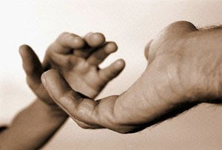
A prece resolve nossos problemas?
“A oração não suprime, de imediato, os quadros da provação, mas renova-nos o espírito, a fim de que venhamos a sublimá-los ou removê-los.”
        (EMMANUEL. O pensamento de Emmanuel, cap. 25)
Notes:
A oração não resolve todos os nossos problemas, mas nos coloca em condições de equilíbrio para buscar as melhores soluções. Emmanuel nos esclarece,
“A prece não poderá afastar os dissabores e as lições proveitosas da amargura, constantes do mapa de serviços que cada Espírito deve prestar na sua tarefa terrena, mas deve ser cultivada no intimo, como a luz que se acende para o caminho tenebroso, ou mantida no coração como o alimento indispensável que se prepara, de modo a satisfazer à necessidade própria, na jornada longa e difícil, porquanto a oração sincera estabelece a vigilância e constitui o maior fator de resistência moral, no centro das provações mais escabrosas e mais rudes. (EMMANUEL. Pensamento de Emmanuel, lição “Eficácia da prece”).

